Slide 1
SỞ Y TẾ TỈNH HẬU GIANG
CHI CỤC AN TOÀN VỆ SINH THỰC PHẨM
*********
TẬP HUẤN
THỰC HIỆN KIỂM THỰC BA BƯỚC VÀ LƯU MẪU THỨC ĂN THEO QUYẾT ĐỊNH SỐ 1246/QĐ- BYT NGÀY 31/03/2017 CỦA BỘ Y TẾ

Slide 2
PHẦN I
THỰC HIỆN KIỂM THỰC BA BƯỚC VÀ LƯU MẪU THỨC ĂN THEO QUYẾT ĐỊNH SỐ 1246/QĐ- BYT NGÀY 31/03/2017

Slide 3
PHẠM VI ĐIỀU CHỈNH VÀ ĐỐI TƯỢNG ÁP DỤNG
1. Kiểm thực ba bước và lưu mẫu thức ăn được áp dụng đối với cơ sở kinh doanh dịch vụ ăn uống bao gồm: cơ sở chế biến suất ăn sẵn; căng tin kinh doanh ăn uống, bếp ăn tập thể; bếp ăn, nhà hàng ăn uống của khách sạn, khu nghỉ dưỡng; nhà hàng ăn uống (sau đây gọi tắt là cơ sở).
2. Lưu mẫu thức ăn được áp dụng đối với tất cả các món ăn của bữa ăn từ 30 suất ăn trở lên.

Slide 4
GIẢI THÍCH TỪ NGỮ
1. Kiểm thực ba bước là việc thực hiện kiểm tra, ghi chép và lưu giữ tài liệu tại cơ sở ghi chép nhằm kiểm soát an toàn thực phẩm trong suốt quá trình từ khi nhập nguyên liệu, thực phẩm, sơ chế, chế biến, phân chia, bảo quản và vận chuyển thức ăn cho đến khi ăn uống tại cơ sở.
2. Lưu mẫu thức ăn là việc lấy mẫu, bảo quản, ghi chép, lưu giữ tài liệu liên quan đối với thức ăn được chế biến hoặc được cung cấp để ăn uống tại cơ sở.

Slide 5
KIỂM THỰC BA BƯỚC
I. Bước 1: kiểm tra trước khi chế biến thức ăn
1. Thực phẩm nhập vào để chế biến tại bếp ăn của cơ sở
2. Thông tin kiểm tra trước khi chế biến (Bước 1) được ghi chép vào Mẫu số 1, Phụ lục 1: Mẫu biểu ghi chép kiểm thực ba bước

Slide 6
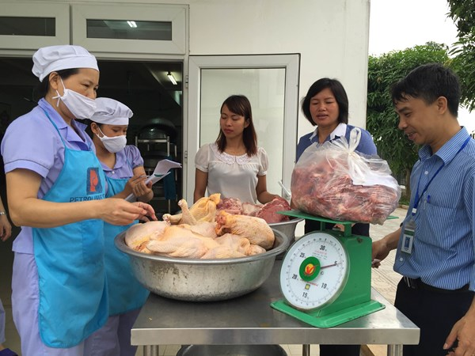
1. Đối với thực phẩm chế biến ngay: a) Kiểm tra về chủng loại và giấy tờ đi kèm đối với mỗi loại sản phẩm (chứng nhận về nguồn gốc, xuất xứ, hợp đồng mua bán, hóa đơn và các giấy tờ khác có liên quan).

Slide 7
Nội dung cụ thể như sau:
- Loại thực phẩm tươi sống, thực phẩm đông lạnh: tên thực phẩm, khối lượng, giấy chứng nhận kiểm dịch động vật; thông tin trên nhãn sản phẩm (tên sản phẩm, nhà sản xuất, địa chỉ sản xuất, ngày sản xuất, hạn dùng, quy cách đóng gói, khối lượng, yêu cầu bảo quản)...
- Loại thực phẩm bao gói sẵn, phụ gia thực phẩm: tên sản phẩm, khối lượng, kiểm tra nhãn sản phẩm (tên sản phẩm, cơ sở sản xuất, địa chỉ sản xuất, lô sản xuất, ngày sản xuất, thời hạn sử dùng, quy cách đóng gói, khối lượng, hướng dẫn sử dụng, yêu cầu bảo quản). Khi cần, kiểm tra các giấy tờ liên quan đến sản phẩm (như GCN cơ sở đủ điều kiện ATTP).

Slide 8
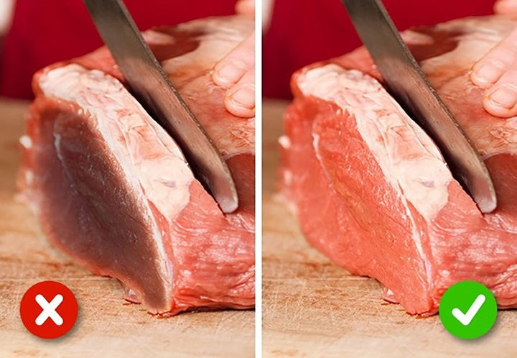
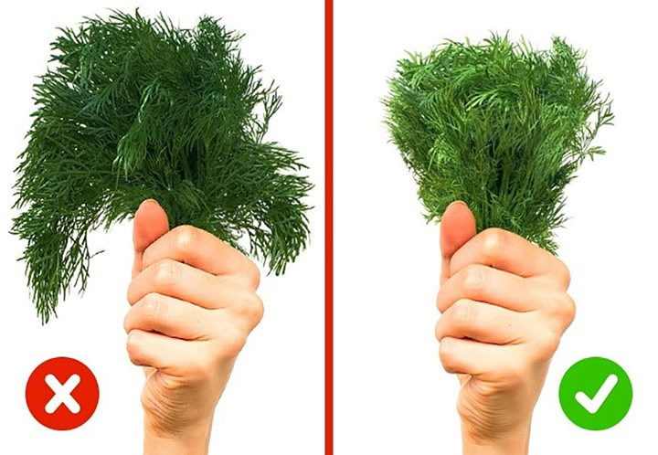
KIỂM TRA THỰC PHẨM TƯƠI SỐNG

Slide 9
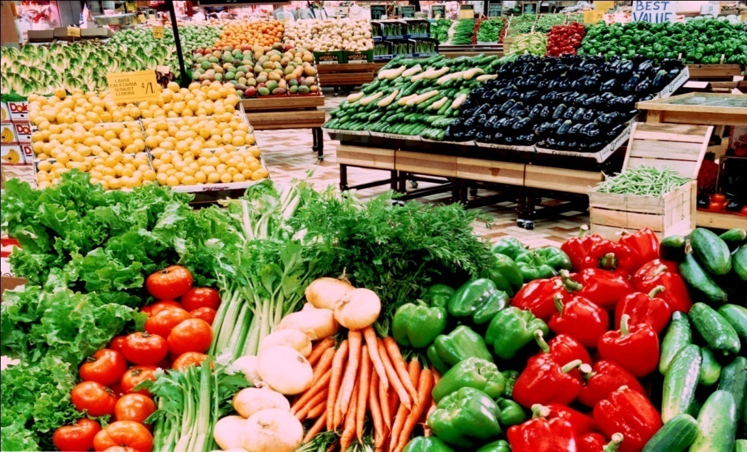
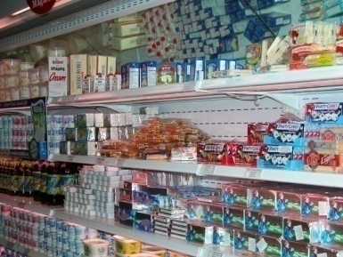
KIỂM TRA THỰC PHẨM TƯƠI SỐNG VÀ THỰC PHẨM BAO GÓI SẴN

Slide 10
Nội dung cụ thể như sau:
b) Kiểm tra, đánh giá tình trạng cảm quan về chất lượng, an toàn thực phẩm của từng loại thực phẩm nhập vào bao gồm màu sắc, mùi vị, tính nguyên vẹn của sản phẩm... và điều kiện bảo quản thực tế (nếu có yêu cầu ).
c) Khuyến khích kiểm tra một số chỉ tiêu về chất lượng, an toàn thực phẩm đối với một số nguyên liệu thực phẩm bằng xét nghiệm nhanh…

Slide 11
2. Thực phẩm nhập vào để chế biến tại bếp ăn của cơ sở:
Kiểm tra, đánh giá tình trạng cảm quan về chất lượng, an toàn thực phẩm của từng loại thực phẩm nhập vào bao gồm màu sắc, mùi vị, tính nguyên vẹn của sản phẩm... và điều kiện bảo quản thực tế (nếu có yêu cầu ).

Slide 12
Mẫu số 1: Kiểm tra trước khi chế biến thức ăn (Bước 1)
Tên cơ sở: ………………………………………………..
Người kiểm tra: ………………………………………….
Thời gian kiểm tra: ngày …..tháng ……..năm ………….
Địa điểm kiểm tra:…………………………………………
1.Thực phẩm tươi sống, đông lạnh: thịt, cá, rau, củ, quả…
TT | Tên thực phẩm | Thời gian nhập (ngày, giờ) | Khối lượng (kg/lít....) | Nơi cung cấp |  |  | Chứng từ, hóa đơn | Giấy ĐK VS thú y | Giấy kiểm dịch | Kiểm tra cảm quan (màu, mùi vị, trạng thái, bảo quản...) |  | Xét nghiệm nhanh (nếu có) (vi sinh, hóa lý) |  | Biện pháp xử lý /Ghi chú
 |  |  |  | Tên cơ sở | Địa chỉ, điện thoại | Tên người giao hàng. |  |  |  | Đạt | Không đạt | Đạt | Không đạt
(1) | (2) | (3) | (4) | (5) | (6) | (7) | (8) | (9) | (10) | (11) | (12) | (13) | (14) | (15)

Slide 13
2.Thực phẩm khô và thực phẩm bao gói sẵn, phụ gia thực phẩm
TT | Tên thực phẩm | Tên cơ sở sản xuất | Địa chỉ sản xuất | Thời gian nhập (ngày, giờ) | Khối lượng (kg/lít....) | Nơi cung cấp |  |  | Hạn sử dụng | Điều kiện bảo quản (Tºthường/ lạnh...) | Chứng từ, hóa đơn | Kiểm tra cảm quan (nhãn, bao bì, bảo quản, hạn sử dụng...) |  | Biện pháp xử lý/Ghi chú
 |  |  |  |  |  | Tên cơ sở | Tên chủ giao hàng | Địa chỉ, điện thoại |  |  |  | Đạt | Không đạt
(1) | (2) | (3) | (4) | (5) | (6) | (7) | (8) | (9) | (10) | (11) | (12) | (13) | (14) | (15)

Slide 14
KIỂM THỰC BA BƯỚC
II.Bước 2: kiểm tra trong quá trình chế biến thức ăn
1. Kiểm tra điều kiện vệ sinh tại cơ sở từ thời điểm bắt đầu sơ chế, chế biến cho đến khi thức ăn được chế biến xong
2. Đánh giá cảm quan món ăn sau khi chế biến
3. Ghi chép ngày giờ bắt đầu và kết thúc chế biến của từng món ăn.

Slide 15
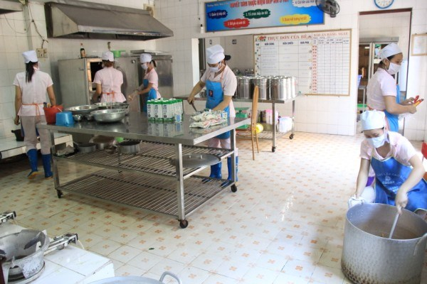
1. Kiểm tra điều kiện vệ sinh tại cơ sở từ thời điểm bắt đầu sơ chế, chế biến cho đến khi thức ăn được chế biến xong:
a) Người tham gia chế biến: trang phục , mũ, găng tay,…
b) Trang thiết bị dụng cụ chế biến:sử dụng dụng cụ chế biến, chứa đựng thực phẩm sống chín, nơi để thực phẩm sống chín
c) Vệ sinh khu vực chế biến và phụ trợ: sàn nhà, thoát nước, thùng rác

Slide 16
2. Đánh giá cảm quan món ăn sau khi chế biến: trong quá trình sơ chế, chế biến, nếu phát hiện nguyên liệu, thức ăn có biểu hiện khác lạ (màu sắc, mùi vị...) cần được kiểm tra, đánh giá và loại bỏ thực phẩm, thức ăn và ghi rõ biện pháp xử lý.
3. Ghi chép ngày giờ bắt đầu và kết thúc chế biến của từng món ăn.
4. Các thông tin kiểm tra trong quá trình chế biến thức ăn (Bước 2) được ghi vào Mẫu số 2, Phụ lục 1: Mẫu biểu ghi chép kiểm thực ba bước.

Slide 17
Mẫu số 2: Kiểm tra khi chế biến thức ăn (Bước 2)
Tên cơ sở: ………………………………………………..
Người kiểm tra: ……………….……….
Thời gian kiểm tra: ngày …..tháng ……..năm ………….
Địa điểm kiểm tra:…………………………………………
TT | Ca/bữa ăn (Bữa ăn, giờ ăn...) | Tên món ăn | Nguyên liệu chính để chế biến (tên, số lượng...) | Số lượng/ số suất ăn | Thời gian sơ chế xong (ngày, giờ) | Thời gian chế biến xong (ngày, giờ) | Kiểm tra điều kiện vệ sinh (từ thời điểm bắt đầu sơ chế, chế biến cho đến khi thức ăn được chế biến xong) |  |  | Kiểm tra cảm quan thức ăn (màu, mùi, vị, trạng thái, bảo quản...) |  | Biện pháp xử lý/Ghi chú
 |  |  |  |  |  |  | Người tham gia chế biến | Trang thiết bị dụng cụ | Khu vực chế biến và phụ trợ | Đạt | Không đạt
(1) | (2) | (3) | (4) | (5) | (6) | (7) | (8) | (9) | (10) | (11) | (12) | (13)

Slide 18
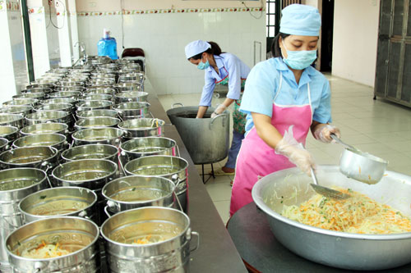
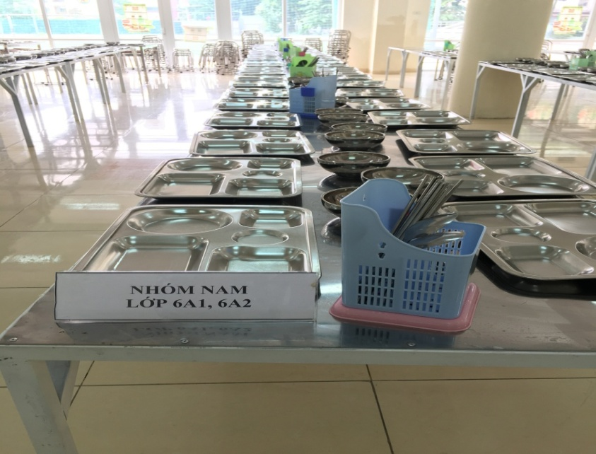
KIỂM THỰC BA BƯỚC
III.Bước 3: kiểm tra trước khi ăn
1. Kiểm tra việc chia thức ăn, khu vực bày thức ăn
2. Kiểm tra các món ăn đối chiếu với thực đơn bữa ăn
3. Kiểm tra vệ sinh bát, đĩa, dụng cụ ăn uống.
4. Kiểm tra dụng cụ che đậy, trang thiết bị phương tiện bảo quản thức ăn (Đối với thực phẩm không ăn ngay hoặc vận chuyển đi nơi khác)
5. Đánh giá cảm quan về các món ăn, trường hợp món ăn có dấu hiệu bất thường hoặc mùi, vị lạ thì phải có biện pháp xử lý kịp thời và ghi chép cụ thể.

Slide 19
III.Mẫu số 3: Kiểm tra trước khi ăn (Bước 3)
Tên cơ sở: …………………………………………………..
Người kiểm tra: …………………………………………….
Thời gian kiểm tra: ngày …..tháng ……..năm ………….
Địa điểm kiểm tra:…………………………………………
TT | Ca/bữa ăn (Bữa ăn, giờ ăn...) | Tên món ăn | Nguyên liệu chính để chế biến (tên, số lượng...) | Số lượng/ số suất ăn | Thời gian sơ chế xong (ngày, giờ) | Thời gian chế biến xong (ngày, giờ) | Kiểm tra điều kiện vệ sinh (từ thời điểm bắt đầu sơ chế, chế biến cho đến khi thức ăn được chế biến xong) |  |  | Kiểm tra cảm quan thức ăn (màu, mùi, vị, trạng thái, bảo quản...) |  | Biện pháp xử lý/Ghi chú
 |  |  |  |  |  |  | Người tham gia chế biến | Trang thiết bị dụng cụ | Khu vực chế biến và phụ trợ | Đạt | Không đạt
(1) | (2) | (3) | (4) | (5) | (6) | (7) | (8) | (9) | (10) | (11) | (12) | (13)

Slide 20
LƯU MẪU THỨC ĂN

Slide 21
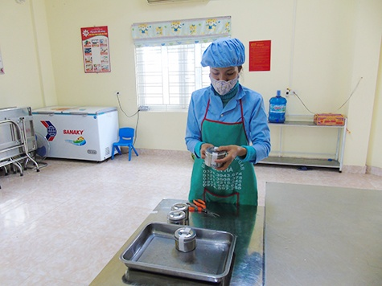
DỤNG CỤ LƯU MẪU
1. Dụng cụ lưu mẫu thức ăn phải có nắp đậy kín, chứa được ít nhất 100 gam đối với thức ăn khô, đặc hoặc 150 ml đối với thức ăn lỏng.
2. Dụng cụ lấy mẫu, lưu mẫu thức ăn phải được rửa sạch và tiệt trùng trước khi sử dụng.

Slide 22
LẤY MẪU THỨC ĂN
1. Mỗi món ăn được lấy và lưu vào dụng cụ lưu mẫu riêng và được niêm phong. Mẫu thức ăn được lấy trước khi bắt đầu ăn hoặc trước khi vận chuyển đi nơi khác. Mẫu thức ăn được lưu ngay sau khi lấy.
2. Lượng mẫu thức ăn:
a) Thức ăn đặc (các món xào, hấp, rán, luộc...); rau, quả ăn ngay (rau sống, quả tráng miệng...): tối thiểu 100 gam.
b) Thức ăn lỏng (súp, canh...): tối thiểu 150 ml.
3. Thông tin mẫu lưu:
Các thông tin về mẫu thức ăn lưu được ghi trên nhãn (theo Mẫu số 4 Phụ lục 2: Mẫu biểu lưu mẫu thức ăn và hủy mẫu thức ăn lưu) và cố định vào dụng cụ lưu mẫu thức ăn.

Slide 23
MẪU BIỂU LƯU MẪU THỨC ĂN VÀ HỦY MẪU THỨC ĂN LƯU
Mẫu số 4: Nhãn mẫu thức ăn lưu
Bữa ăn: ………………………………………. (sáng/trưa/tối). Tên mẫu thức ăn: ……………………………………………………………………….. Thời gian lấy: …………..giờ ……phút …….ngày ……….. tháng........năm ………… Người lấy mẫu (Họ tên và chữ ký): …………………………………………………….

Slide 24
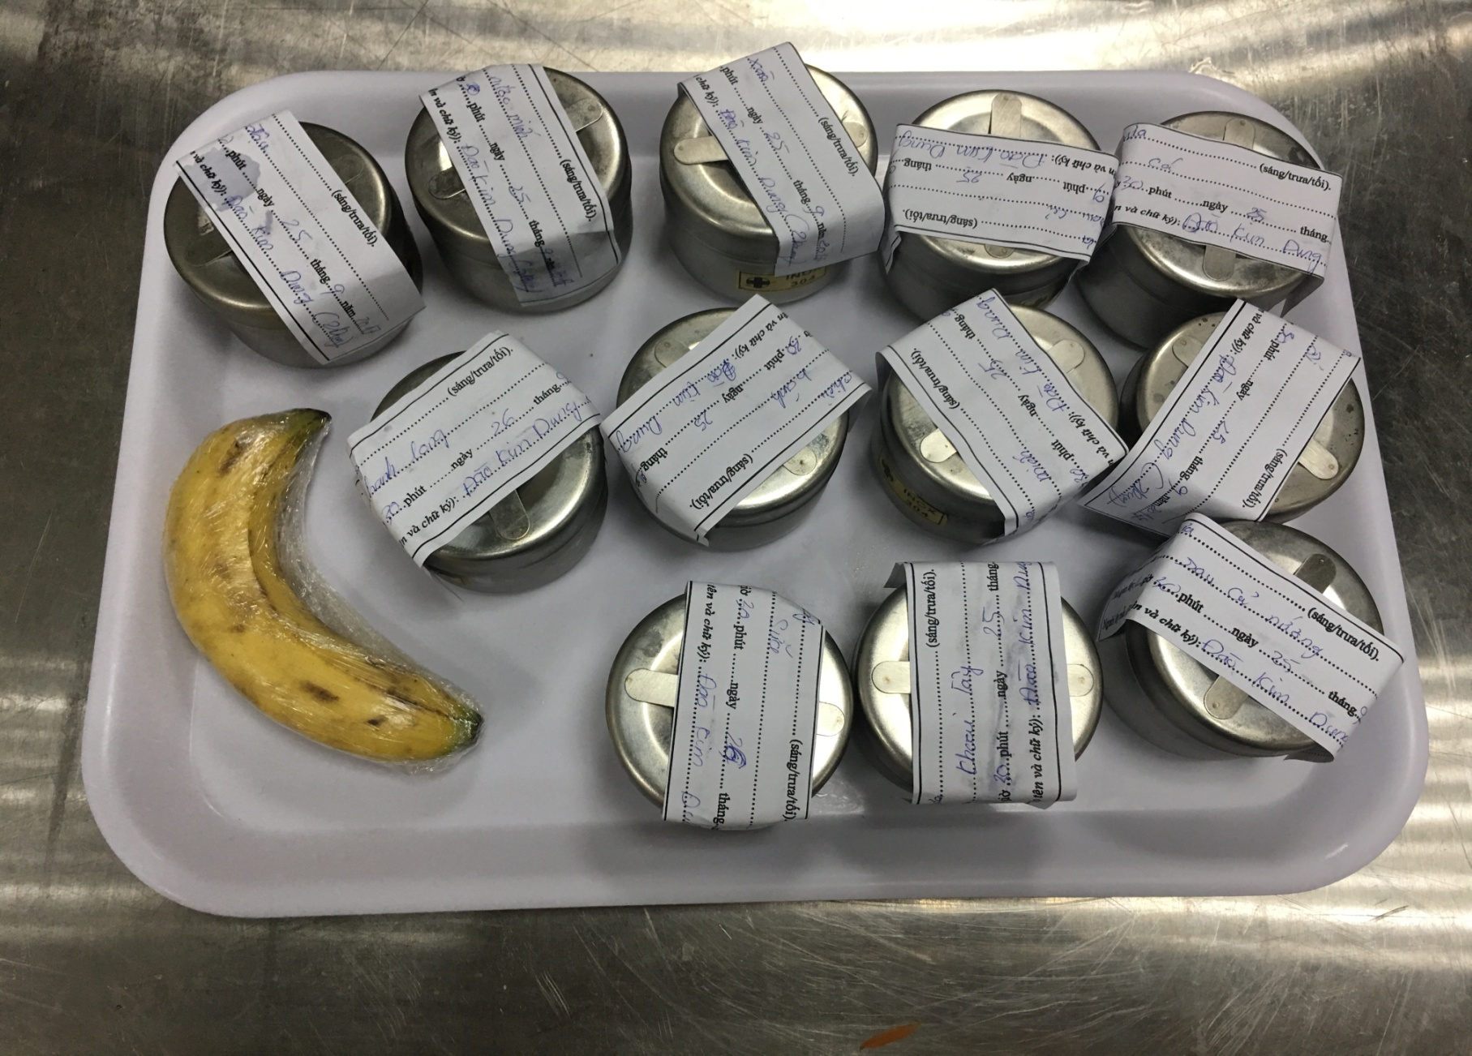
DỤNG CỤ LƯU MẪU

Slide 25
BẢO QUẢN MẪU THỨC ĂN LƯU
1. Mẫu thức ăn được bảo quản riêng biệt với các thực phẩm khác, nhiệt độ bảo quản mẫu thức ăn lưu từ 2°C đến 8°C.
2. Thời gian lưu mẫu thức ăn ít nhất là 24 giờ kể từ khi lấy mẫu thức ăn. Khi có nghi ngờ ngộ độc thực phẩm hoặc có yêu cầu của cơ quan quản lý thì không được hủy mẫu lưu cho đến khi có thông báo khác.
3. Thời gian lấy và thời gian huỷ mẫu lưu theo Mẫu số 5 Phụ lục 2: Mẫu biểu lưu mẫu thức ăn và hủy mẫu thức ăn lưu.

Slide 26
Mẫu số 5: Mẫu biểu theo dõi lưu và hủy mẫu thức ăn lưu
Tên cơ sở: …………………………………………………..
Địa điểm kiểm tra:……………………………………………
TT | Tên mẫu thức ăn | Bữaăn (giờ ăn...) | Số lượng suất ăn | Khối lượng/ thể tích mẫu (gam/ml) | Dụng cụ chứa mẫu thức ăn lưu | Nhiệt độ bảo quản mẫu (°C) | Thời gian lấy mẫu (giờ, ngày, tháng, năm) | Thời gian hủy mẫu (giờ, ngày, tháng, năm) | Ghi chú (chất lượng mẫu thức ăn lưu...) | Người lưu mẫu (ký và ghi rõ họ tên) | Người hủy mẫu (ký và ghi rõ họ tên)
(1) | (2) | (3) | (4) | (5) | (6) | (7) | (8) | (9) | (10) | (11) | (12)

Slide 27
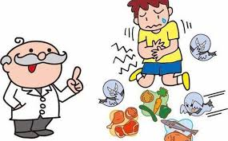

XIN CHÂN THÀNH CÁM ƠN!

